Slide 1
All-Japan-Grid 潮流計算編
OSM+公表資料の全国送電網モデルで、どこまで・どうやって潮流が解けるのか
2026-08-20 / v1.7.0時点 / 介入台帳#33まで・試験記録つき
正本: docs/reports/(trial_*, interconnector_*, IMPROVEMENT_LOG)

Slide 2
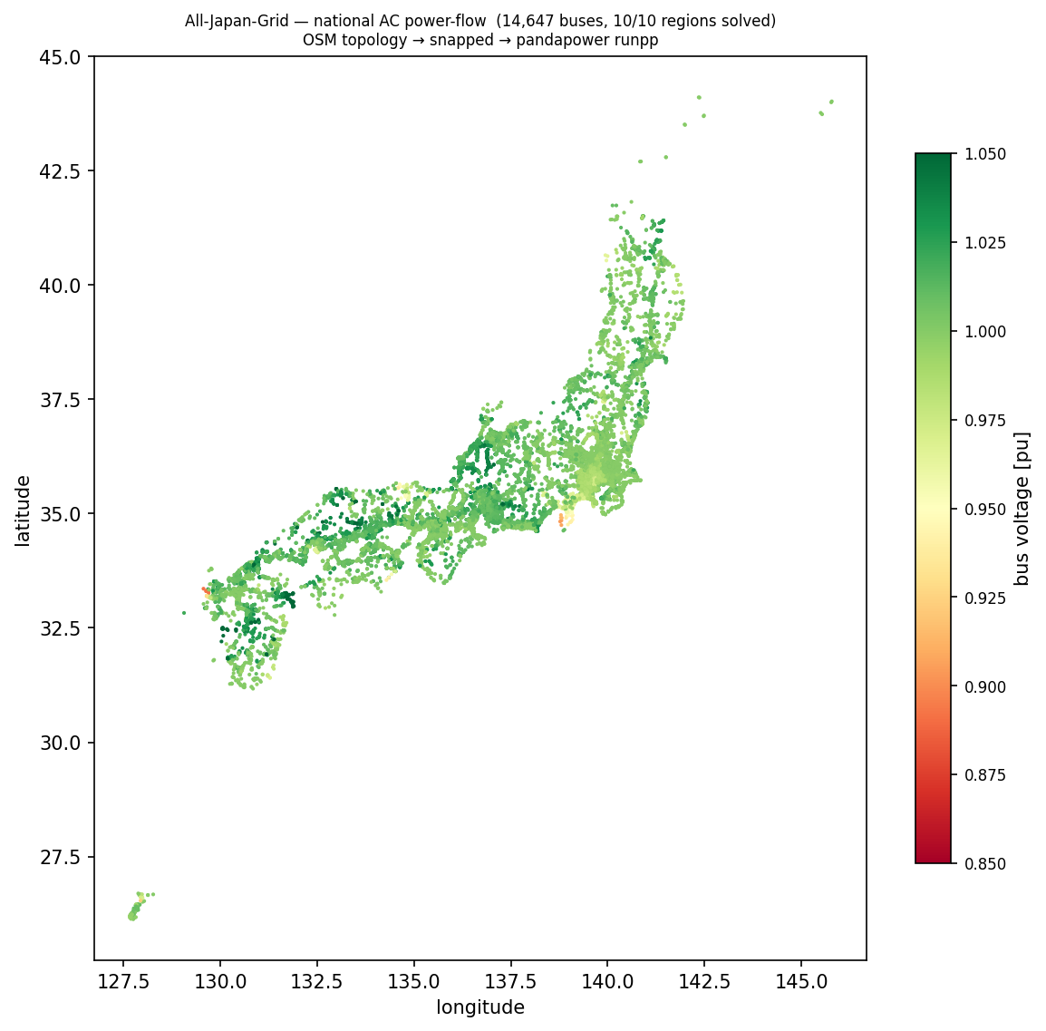
全体像 — なぜ「4つの島」を別々に解くのか
日本の系統は同期的に一枚ではない。周波数と直流設備が島境界を作る
非同期4島(それぞれ独立のAC問題):
・北海道 50Hz — 北本HVDCで本州と接続
・東日本 50Hz(東北+東京)
・西日本 60Hz(中部〜九州の6社)
・沖縄 60Hz(独立)
島の間はFC(周波数変換2,100MW)と
HVDC(北本900MW)= AC枝は張らない
→ 融通は変換所バスへの注入で表現
島内のDC/BTB(阿南紀北・南福光)も
介入#31/#32でAC素通しを排除(8/19)

Slide 3
計算パイプライン — built正典から潮流まで
「モデルを一つ持ち、断面ごとに需要と発電を注入する」構造
① built正典(17,872ノード/19,747枝・OSM+公表接続89本・介入#19〜#33既定ON)
↓ build_island_net(領土再帰属・重複統合・銘板変圧器・タイ非通電・BTB分割)
② 島ネット(バス+線+変圧器) 例: west 8,242バス/944変圧器・east 6,145バス
↓ 注入
③ 需要 = 地域ピーク×県別実需要シェア×電圧重み + L_DB実測地点ピン(#30)
発電 = 3モード {容量比例balance / UCディスパッチ / 公表燃料実績(手法a)}
+ 無効電力補償(コンデンサ・出典アンカー係数) + 成分別スラック
↓ 求解
④ DC(常時成立・線形) / AC(Newton-Raphson 6段フォールバック+prune ladder)
↓ 出荷
⑤ flow_map(24h×15,403線)・日付断面・MATPOWERケース・Ybus・PTDF/LODF

Slide 4
到達点 — 島ごとのAC/DCの現在地(正直な表)
「AC収束」は許容誤差(tol)込みで語る — 今回の試験で品質を初開示
島 | 規模 | DC | AC | 解の品質
北海道 | 831バス | ✓ | ✓ | 真解(既定tol)・MATLAB損失3.99%・9成分多スラック
東日本 | 6,145バス | ✓ | ✓ | 真解(既定tol)・素朴NRでも0.2秒・vm≥0.830
西日本 | 8,242バス | ✓ | △ | tol=10MVAの緩解のみ(vm_min 0.725)…※次頁
西日本(集約) | 6,139バス | ✓ | ✓ | 真解(既定tol)・0.2秒・vm≥0.927
沖縄 | 100バス | ✓ | ✓ | 真解・損失2.63/2.64%(pandapower/MATPOWER一致)
UC断面はすべての連系断面が運用容量内(8/19是正後: 関門6,399→3,076MW等)。
実績断面はゾーン純位置が公表「連系線」列と39〜129MWで一致(中国39/四国129/中部~70)

Slide 5
解き方の実際 — 6段フォールバック+prune ladder
run_powerflow(batch_solve)の設計と、今回の切り分けで判明した実挙動
段 | 設定 | west(全部入り)の実測
1 | NR・DC初期化・Q制限・tol 1e-2 MVA・iter100 | ❌ 2.7s
2 | 同・フラットスタート | ❌ 3.6s
3 | 同・Q制限なし | ❌ 1.1s
4 | tol 0.1 MVA・iter200 | ❌ 2.7s
5 | tol 1.0 MVA・iter300 | ❌ 2.3s
6 | tol 10 MVA・iter300 | ✅ 0.04s(数反復で到達)
・ladderが11.6秒かかる正体 = 「1〜5段が全滅する時間」+第6段0.04秒
・fast-decoupled法は即死(0.1s) = 下位網のR/X比がX≫R仮定を破る(6月のfd系除外判断と整合)
・prune段(極端角の枝外し)の寄与はゼロと確認(外した枝0本で成立)

Slide 6
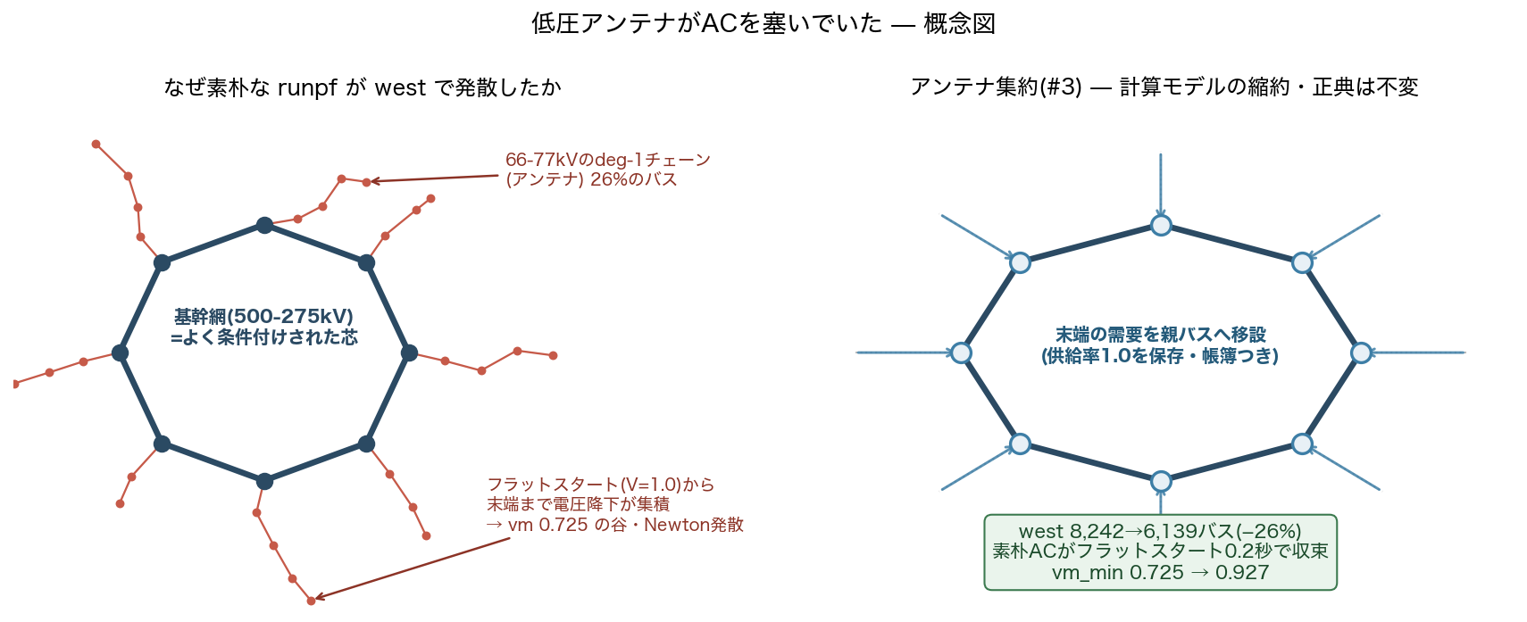
収束の敵 — 低圧アンテナ(概念)

Slide 7
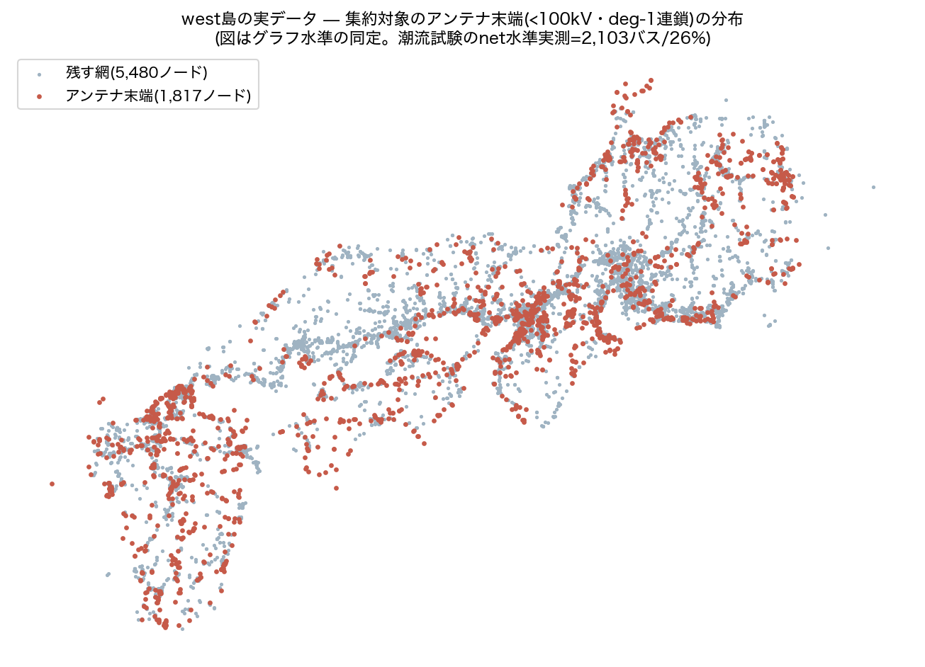
実データ — west島のアンテナ2,103バス(26%)の分布

Slide 8
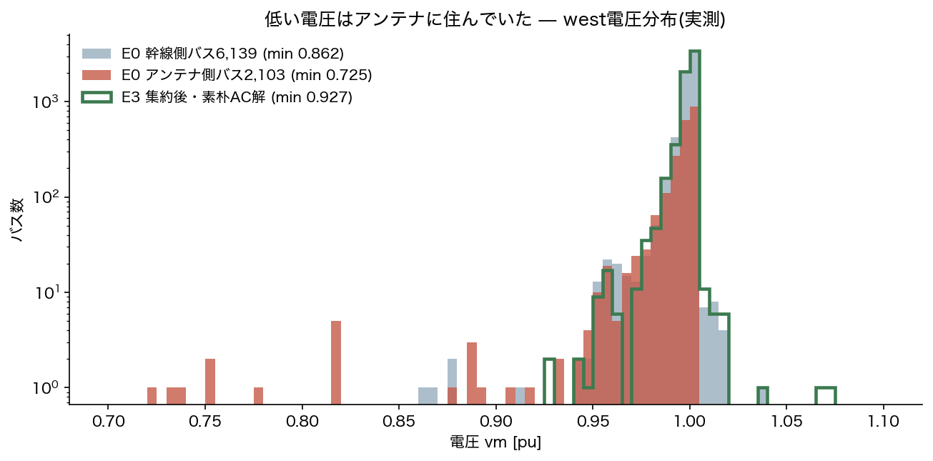
実測 — 低い電圧はアンテナに住んでいた
E0のvm_min 0.725は全てアンテナ側(幹線側min 0.862)。集約後は既定tolで0.2秒収束・vm≥0.927

Slide 9
重要な負の結果 — warm startすら効かない
「初期値の問題」ではないことの証明(2026-08-20 追試・23試行)
試したが全滅(アンテナ温存・8,242バスのまま):
・DC初期化(角度を先に解いて渡す) → ❌ 0.7s
・fast-decoupled(fdbx) → ❌ 0.1s 即死
・tol 1e-5〜1.0/Q制限あり/なし/反復30〜300 → ❌ 全滅
・本体ladderの収束解(tol10MVA緩解)を初期値に移植 → ❌ 発散
解釈: 緩解は厳密解の吸引域に居ない = その近傍に真解が無い可能性(仮説)。
末端はPVカーブの鼻の先 — 実系統ではLTCタップ・調相設備が末端電圧を支えるが、
モデルにその「電圧調整の物理」が無い。
→ 二択: 構造を消す(アンテナ集約=帳簿つき縮約・正典不変) or 物理を足す(LTC/調相)

Slide 10
検証 — 計算潮流は現実と合っているか
公表実績との3層突合(2026-08-17〜19)
① ゾーン純位置 vs 公表「連系線」列(エリア需給実績):
中国 39MW差 / 四国 129MW差 / 中部 ~70MW差(FC除き) — 手法(a)実績注入断面
② 線潮流の向き vs 観測(様式5実績61線): 一致67〜70%
UC断面と実績の差分一致率 ±50MWで84.3%(flow_map比較モード)
③ 連系断面 vs OCCTO運用容量(8/19是正後・UC代表日):
関門 3,076 ≤ 2,850+損失 / 東岡山西播 4,858 ≤ 4,850 / 本四 1,410 ≤ 1,450
是正前は関門6,399(容量の2.2倍)=UC収支の不等式バグが真因だった
検証の思想: 「合わせに行く」のではなく、公表実績を独立の答え合わせに使う

Slide 11
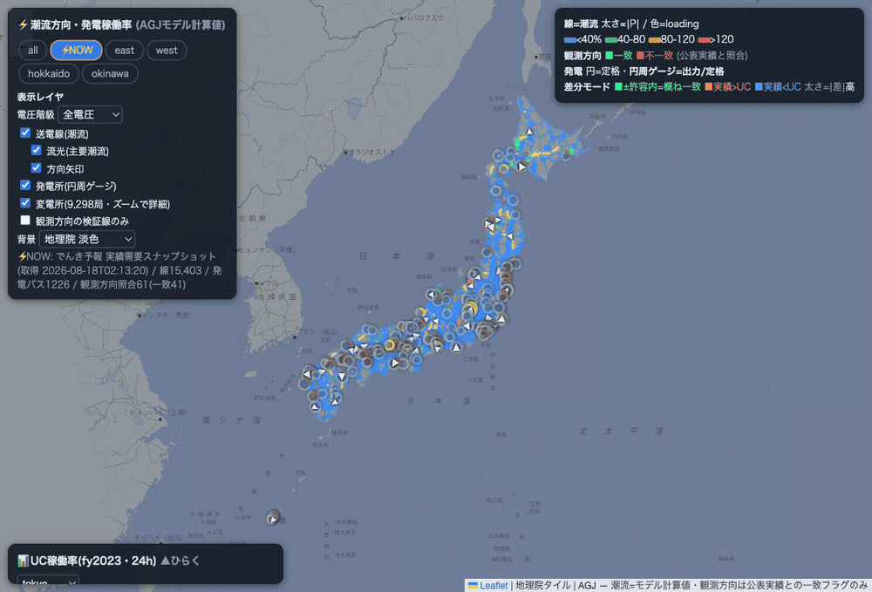
3つの断面 — 同じ網に違う現実を流す
UC代表日断面:
fy2023シナリオ→起動停止最適化→ノード注入
(8/19: 収支等式化+spill帳簿で容量整合)
実績日付断面(手法a・8/19):
9/10社の燃料別実績+FC/北本計画潮流を注入
原発停止などの時事が公表実績経由で自動反映
⚡NOW断面:
でんき予報の当日需要で1時間毎更新
flow_mapで3断面を切替・比較(右図)

Slide 12
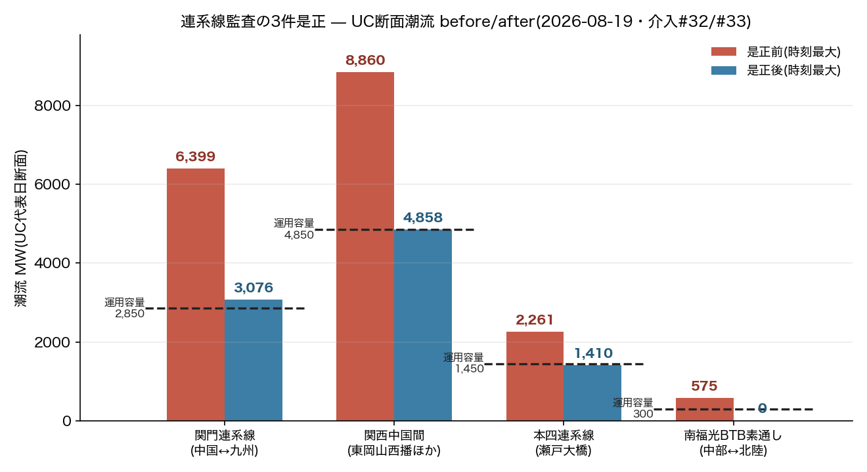
連系線の整合 — 8/19是正のbefore/after

Slide 13
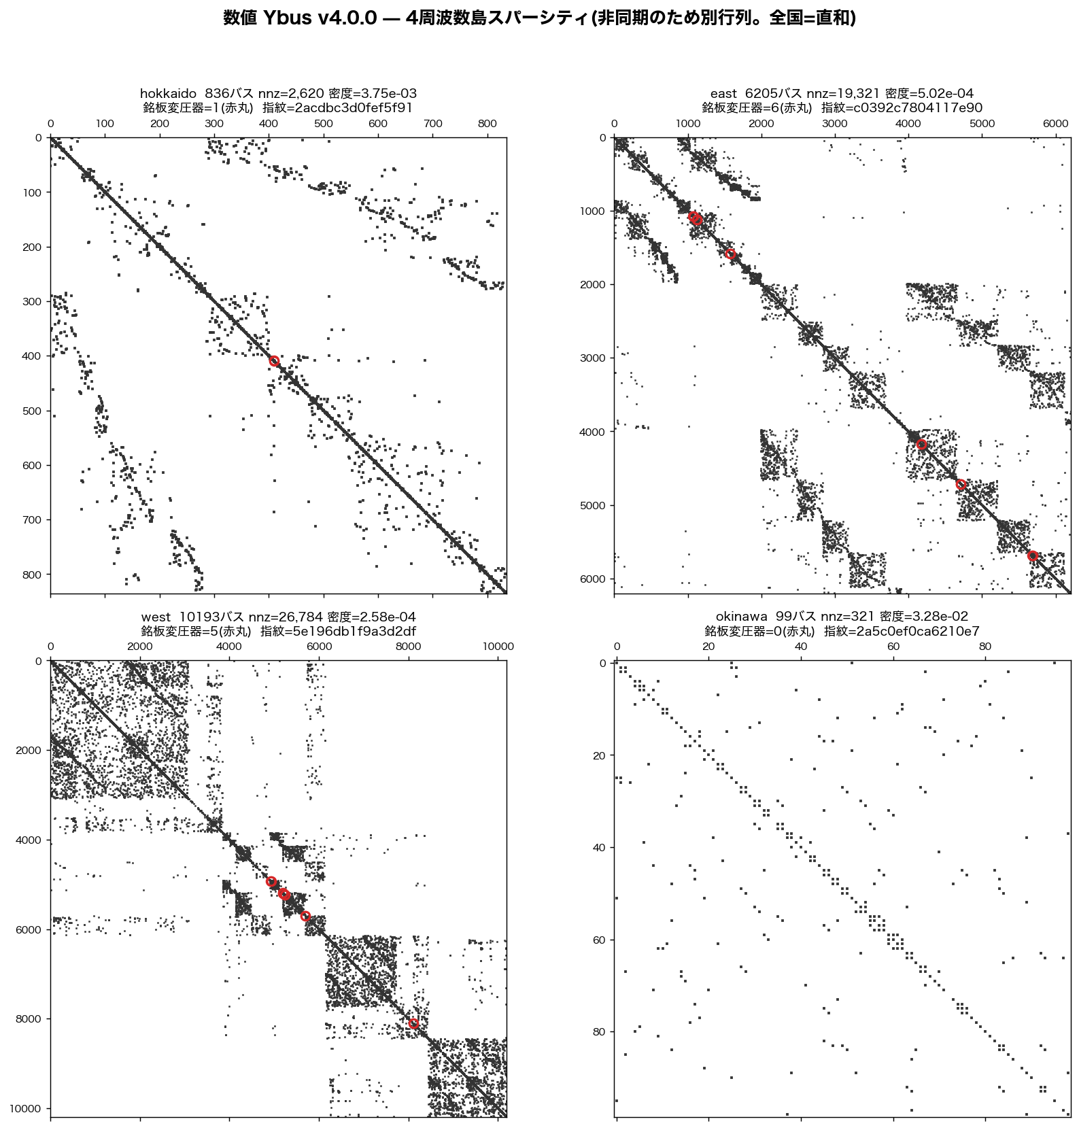
潮流から派生する出荷物
・数値Ybus(4島・検証つき・v1.7.0で非通電枝除外)
再構成恒等式を機械精度で確認(右図=スパイパターン)
・感度行列 PTDF/LODF: 潮流を×1,400〜15,000倍高速化
N-1解析はDC枠内で厳密
・MATPOWER配布ケース(v1.7.0): 4島 .mat+CSV
MATLAB実機検証済(沖縄2.64%=pandapower2.63%と一致)
・flow_map(GitHub Pages): 24h×15,403線・流光アニメ
日付選択・実績/UC/差分比較・線クリックで観測実績

Slide 14
未解決の課題と次の一手(優先順)
1. west厳密AC: 「物理を足す」— LTCタップ・調相設備のモデル化(本丸・研究テーマ)
または末端線・変圧器の実R/X精緻化(様式5 crosswalk照合の本実装)
2. 配布ケースの改善: --reduced(アンテナ集約・帳簿つき)同梱 → MATPOWERで全島runpf
+ エクスポータを正典系譜へ切替(eastは正典なら素朴ACが通ることを確認済み)
3. 検証の拡張: 24h横断・実績断面でのE3再現 / 観測方向一致率の向上(現67-70%)
4. 誠実性の運用: west AC品質は必ずtol併記 / vm統計は非有限カウント併記
全23試行の記録(失敗込み・設定・時間・原因解釈)=
docs/reports/trial_trafo_impedance_antenna_2026-08-20.md 付録

Slide 15
まとめ
・4島のうち3島+集約west = 既定許容誤差の真解ACが取れる
・全部入りwestは現状「10MVA緩解」— 今回の試験でその実態を初めて開示した
・収束の敵は低圧アンテナ(26%)であり、変圧器でも初期値でもなかった
・検証は公表実績との3層突合で、ゾーン純位置は数十MW精度
・UC・実績・NOWの3断面が同じ網の上で動き、時事は公表実績経由で自動反映
・失敗も含む全試行が再現ハーネスつきで記録されている

